Slide 1
Тема урока : «Культура России второй половины XVIII века»

Slide 2
Я слышу – и забываю,
Я вижу - и запоминаю,
Я делаю – и понимаю.
Конфуций

Slide 3
Какие изменения происходят в культуре России во второй половине
XVIII века?

Slide 4
Русская литература второй половины XVIII века.

Slide 5
Архитектура России второй половины XVIII века.

Slide 6
Академия художеств
Ж. Валлен-Деламот, А.Ф. Кокоринов

Slide 7
Троицкий собор Александро-Невской лавры
И.Е Старов

Slide 8
Таврический дворец
И.Е Старов

Slide 9
Камеронова галерея
Ч.Камерон

Slide 10
Эрмитажный театр
Д. Кваренги

Slide 11
Академия наук
Д. Кваренги

Slide 12
Дом Пашкова
В.И. Баженов

Slide 13
Петровский путевой дворец М.Ф. Казаков

Slide 14
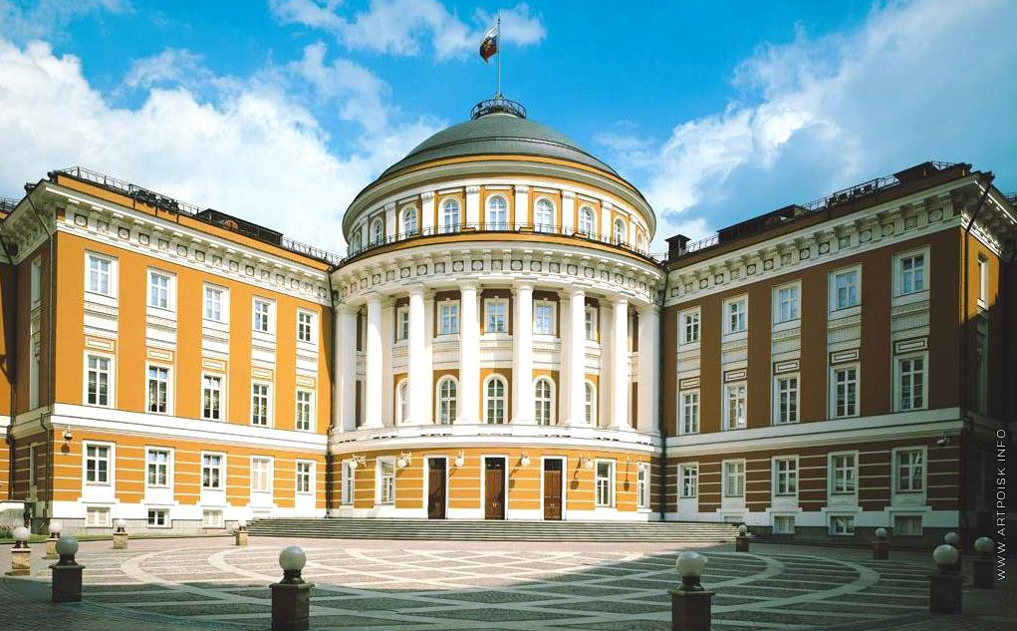
Здание Сената в Москве М.Ф. Казаков

Slide 15
Московский университет М.Ф. Казаков

Slide 16
Дом генерал-губернатора Москвы (ныне мэрия Москвы) М.Ф. Казаков

Slide 17
Голицынская больница М.Ф. Казаков

Slide 18
Колонный зал Благородного собрания М.Ф. Казаков

Slide 19
Внутренний вид Колонного зала Благородного собрания

Slide 20
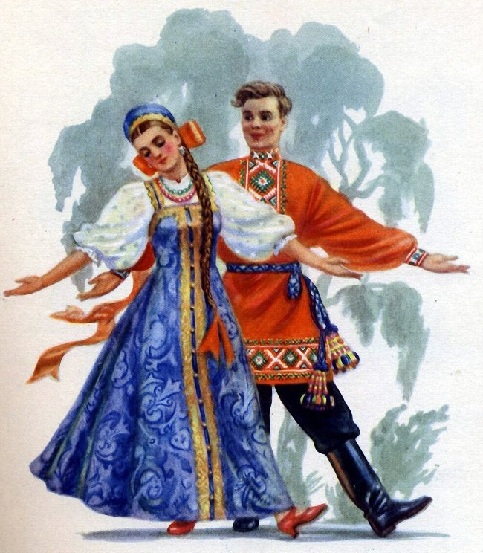
Народная культура

Slide 21
Вопросы.
-Какие традиции русского народа вы знаете?
-Какие традиции соблюдаете?
-Зачем надо знать и соблюдать традиции своего народа?

Slide 22
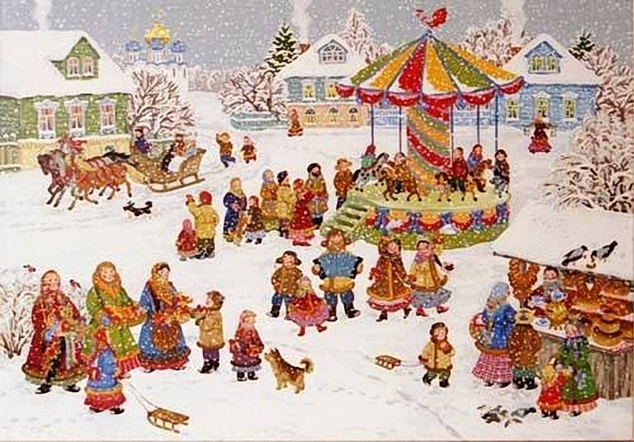
Тип нашего проекта: «Игры и забавы на Масленицу»
Тип проекта: «Игровой»

Slide 23
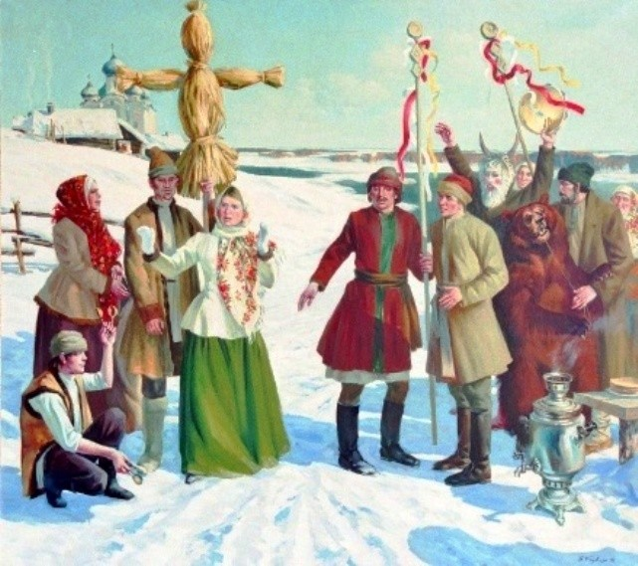
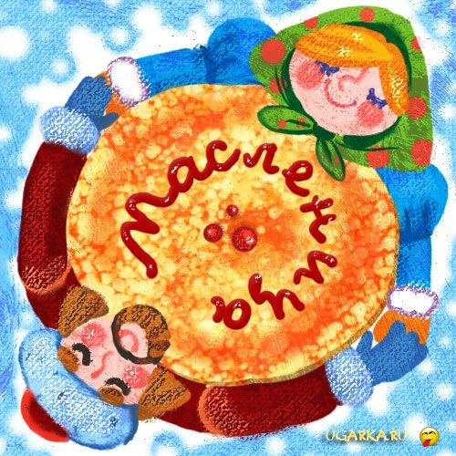
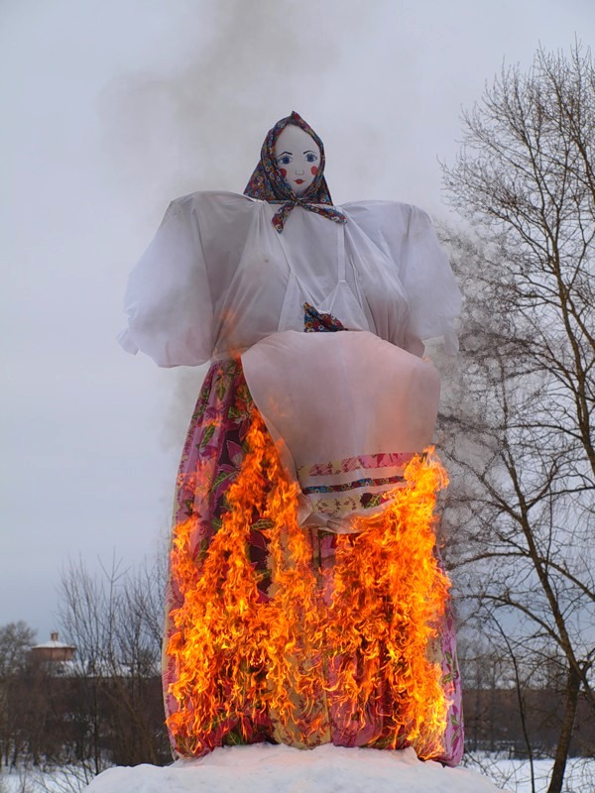

Slide 24
Игры.

Slide 25
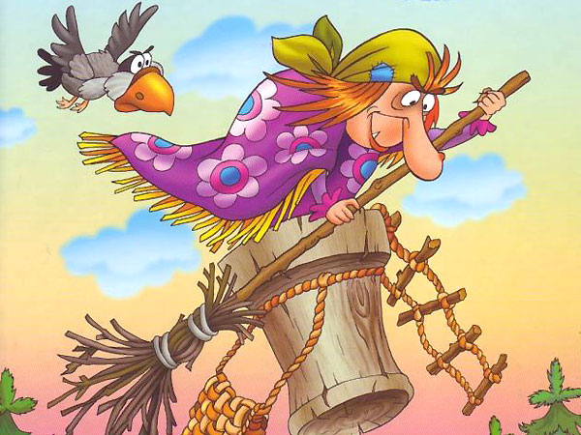
Кто быстрее на метле?

Slide 26
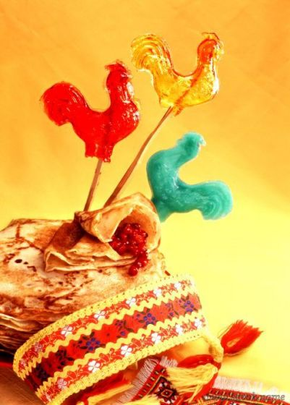
Петушки.

Slide 27
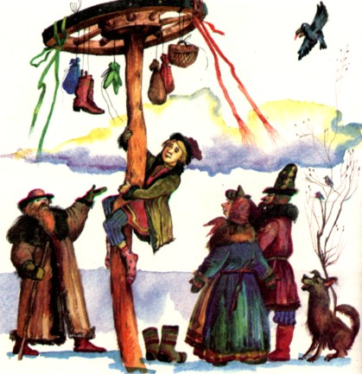
Ледяной столб.

Slide 28
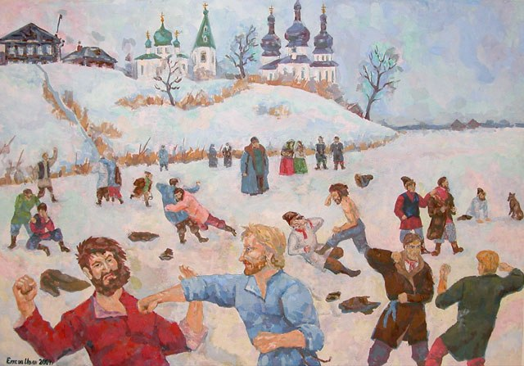
Кулачные бои.

Slide 29
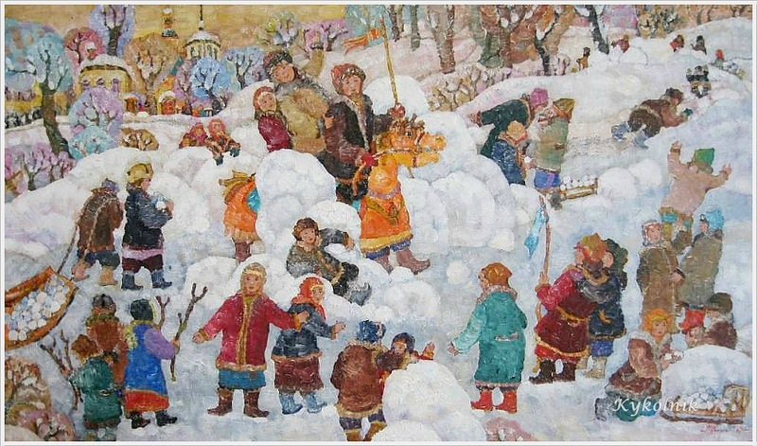
Взятие снежного городка.

Slide 30
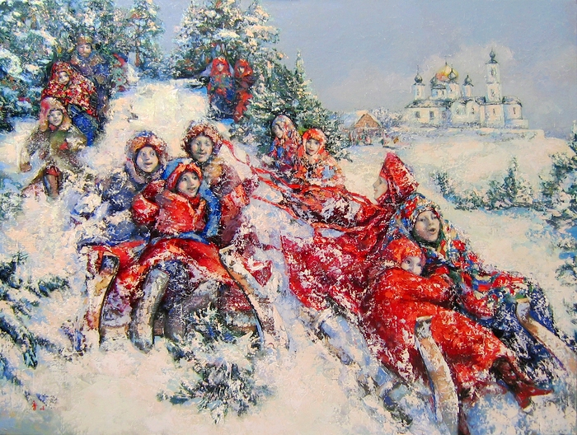
Катание на санях.

Slide 32
Спасибо за внимание.

Slide 33
- Какой проект, на ваш взгляд, является самым содержательным? -Какой проект, на ваш взгляд, является самым интересным?
- Какой проект, на ваш взгляд, является самым зрелищным?
- Какая защита проекта показалась вам самой убедительной?
- Что нового, интересного, полезного вы узнали на сегодняшнем уроке?
- Понравилось ли вам форма проведения такого урока?

